Slide 1

СЕРВИС ОБРАТНОЙ СВЯЗИ ПО ОБРАЗОВАТЕЛЬНОМУ ПРОЦЕССУ

Slide 2
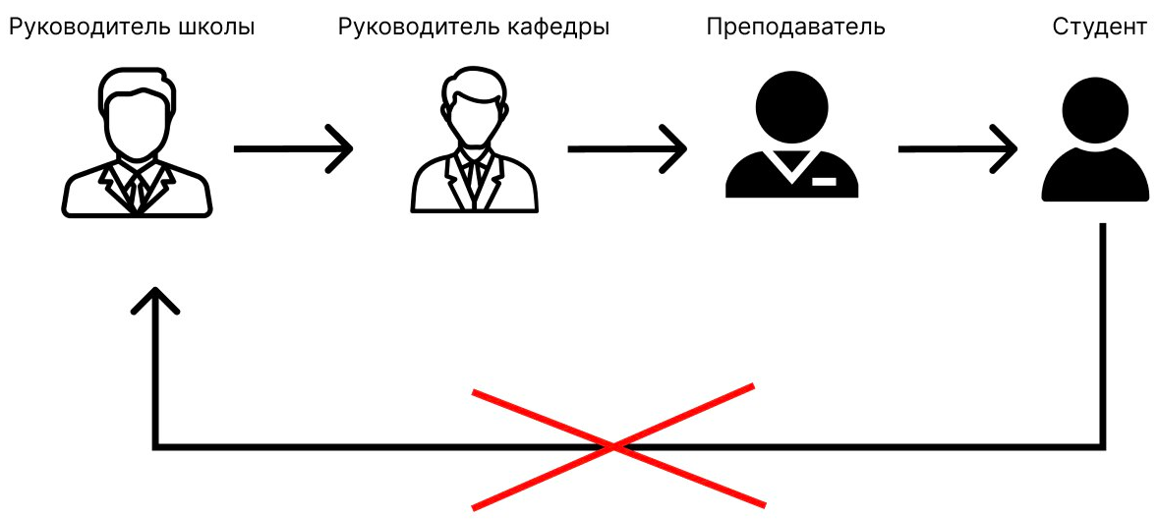
Проблема Клиента
Повышать качество обучения
Обеспечивать справедливые условия оплаты труда преподавателей
Контролировать качество преподавания
Принимать обоснованные управленческие решения на основании объективных данных
Видеть последствия принятых решений в количественных показателях
Руководители структур не знают насколько качественно преподаются дисциплины
Руководителям нужно видеть работу преподавателей со стороны конечных потребителей (студентов)

Slide 3
Аналоги и преимущества вашего проекта над ними
Аналоги существуют, но у них есть проблемы
 | Частота сбора | Централизованная система | Онлайн анкеты, оформленные стиле ВУЗа | Автоматическая Обработка результатов | Независимая система оценки | Стандартные анкеты
МГУ | В конце семестра | - | - | + | - | -
ВШЭ | В конце каждого учебного модуля | + | + | + |  | +
РАНХиГС | В конце семестра | - | - | - |  | -
МФТИ | Не реже одного раза в год | + | + | + |  | +
Наше предложение для ДВФУ | В конце и в середине семестра | + | + | + | + | +

Slide 4

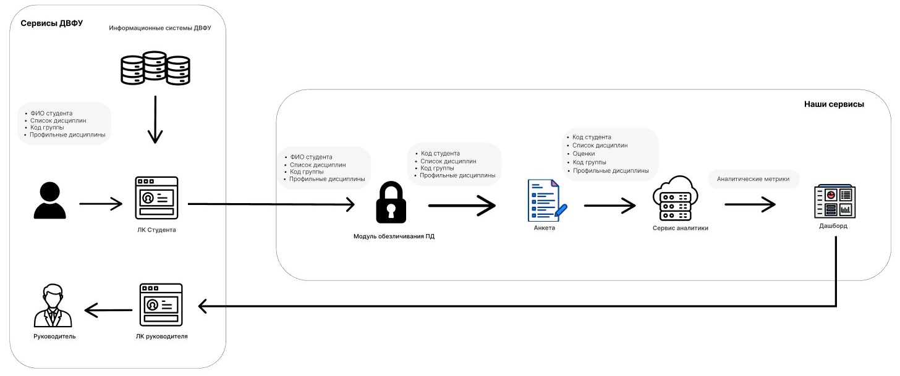
Технологическая гипотеза
Не создаем с 0, а работаем с тем, что уже есть

Slide 5
Критерии оценивания
Выбрали лучшие среди существующих аналогов
Kр.1 (Полезность):
Изучение этой дисциплины было мне полезно, я понимаю как применить полученные знания в жизни и профессиональной деятельность.
Kр.2 (Понятность):
Учебный материал был объяснен достаточно подробно, чтобы я его понял. Мне были приведены наглядные аналогии и примеры.
Kр.3 (Связность)
Практические задания помогли мне связать теорию с практикой. Я получил навыки решения конкретных прикладных задач.
Kр.4 (Объективность оценивания)
Мне были четко объяснены критерии оценивания. Полученная мной оценка соответствует моему уровню знаний.
Итоговая метрика:
(Необходимость):
Я считаю что мое время было потрачено зря и я не хотел бы, чтобы следующим курсам пришлось изучать эту дисциплину

Slide 6
Факторы успеха системы
Анкетирование 2 раза в семестр. В середине семестра и после выставления отметки.
Анкетирование обязательно для всех. Личный кабинет блокируется до прохождения анкетирования.
Гарантия анонимности. Сотрудники вуза не будут иметь доступ к оценкам конкретных учащихся.
Объективность предоставляемых данных. Мы не являемся структурой вуза и не заинтересованы в конкретных показателях
Опционально
Учет посещаемости при формировании метрик
Учет успеваемости при формировании метрик
Независимая оценка гарантирует доверие студентов и безопасность их оценок – вы увидите реальные данные

Slide 7
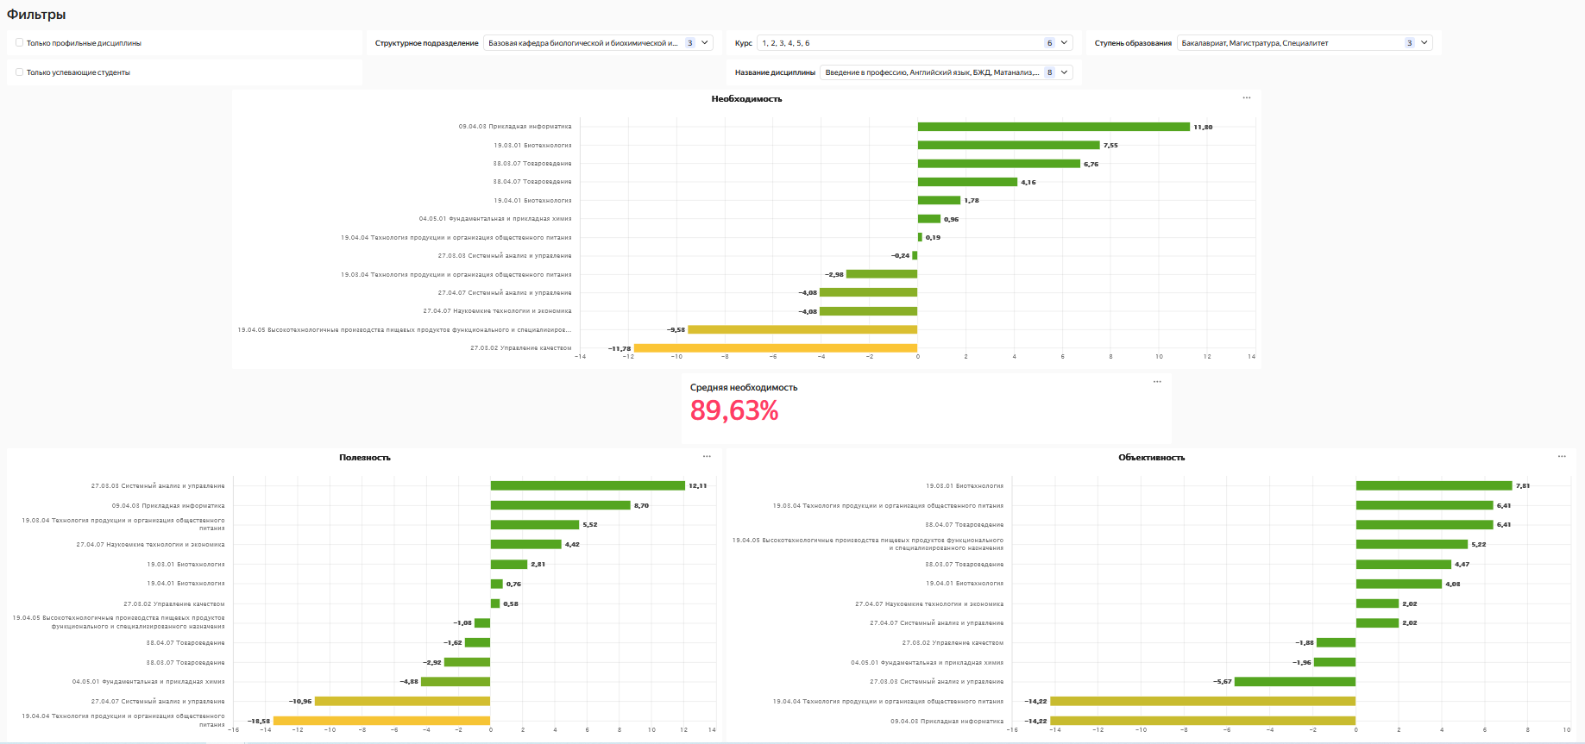
Дашборд
Есть понимание того, как должен выглядеть итоговый продукт

Slide 8



Дорожная карта проекта
Есть понимание как это реализовать
ПРОЕКТ
Формирование проектной команды
Подготовка первой версии ПО
Проверка на тестовом наборе данных
Исправление недостатков
Интеграция с системами университета
глобальные рынки
Ввод в эксплуатацию
Июль
Август-сентябрь
Октябрь
Ноябрь
Декабрь
Параметры проекта
Проектная команда
Управляемость
Сопровождение
Срок сдачи:
Декабрь-январь 2024-2025
Стоимость внедрения:
400 000 рублей
Стоимость
обслуживания:
800 000 рублей в год
Team Lead/Project manager
Front-End Developer
Back-End Developer
Демонстрация промежуточных вариантов
Внесение правок
Формирование фокус-группы учащихся для тестирования
Сбор обратной связи после ввода в эксплуатацию
Поддержка продукта
Новый функционал по запросу
8

Slide 9
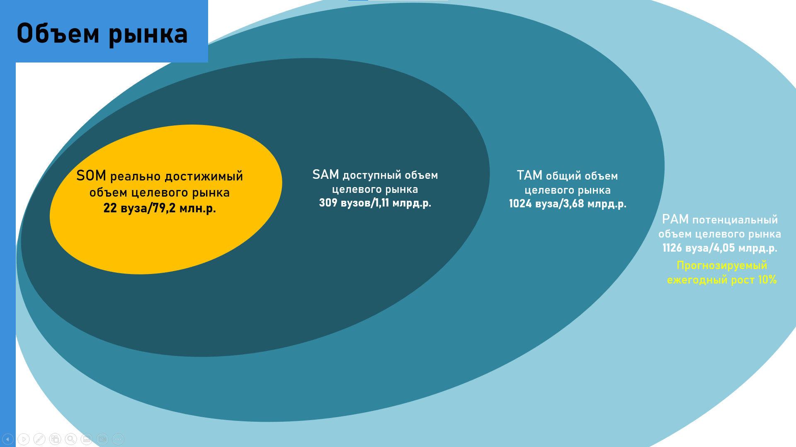
Имеется перспектива дальнейшего развития

Slide 10
Бизнес-модель
Проработали основные вопросы организации
Ключевые виды деятельности:
Структурка издержек:
Потребительские сегменты:
Каналы коммуникаций и сбыта
Взаимоотношения с клиентами:
Разработка программного комплекса
Внедрение и интеграция разработанного ПО
Сопровождение и техническое обслуживание
Заработная плата и отчисления в фонды
Аренда вычислительных мощностей
Налоги
Маркетинг
Руководители подразделений ВУЗов и ССУЗов, заинтересованные в повышении качества преподавания
Электронная почта
Очные презентации
Личные презентации и персональные предложения
Отдел сопровождения для оперативной коммуникация с клиентами
Ключевые ресурсы:
Ключевые партнеры:
Персонал
ВУЗы
ССУЗы
Ценностное предложение:
Потоки поступления доходов:
Программный комплекс, обеспечивающий сбор обратной связи по образовательному процессу и визуализацию полученной информации
Плата за внедрение
Послепродажное обслуживание

Slide 11
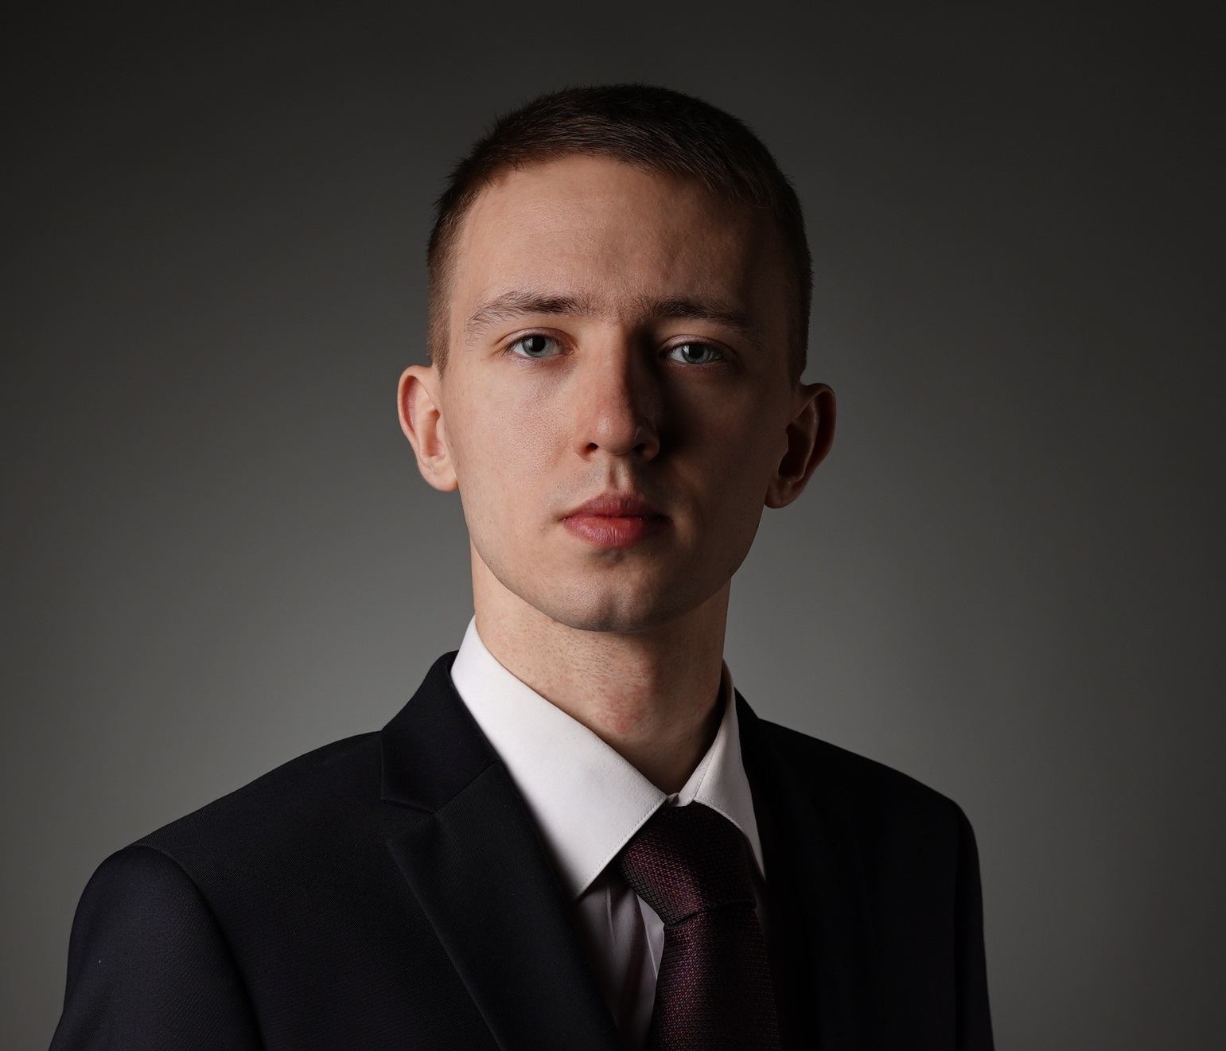
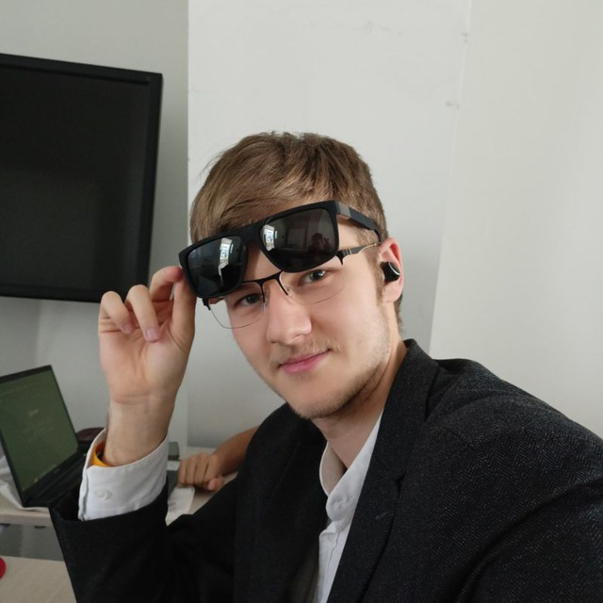

Сформирована предварительная команда проекта
Команда
                Руководитель
                Дизайнер
                Back-end
                разработчик
                Front-end
                разработчик
                Лапшин Леонид Алексеевич
                Кораблев
                Кирилл
                Алексеевич
                1,5 года опыта руководства командой в коммерческой разработке

Slide 12
Смета 1 этапа (3 месяца)
№ | Наименование статьи расходов | Средства УСС | Средства ФСИ | Сумма по всем источникам
1 | ФОТ с учетом страховых взносов и НДФЛ | 0 | 837 000 | 837 000
2 | Расходы на аренду оборудования и помещения | 0 | 150 000 | 150 000
4 | Юридическое и бухгалтерское сопровождение компании | 100 000 | 0 | 100 000
5 | Оплата уставного капитала | 4 900 | 5 100 | 10 000
 | ИТОГ | 104 900 | 992 000 | 1 097 000
Спланированы расходы в рамках гранта ФСИ

Slide 13
Структура создаваемой компании
Учредители | Доля | Оплата доли | Вклад в имущество | Механизм инвестирования и размер
ООО «Стартап-студия ДВФУ» | 49% | 4 900 руб. | - | Вклад в имущество в размере 100 000 руб.
Лапшин Леонид Алексеевич | 51% | 5 100 руб. | - | Вклад в имущество в размере 986 900
Предварительно согласована структура создаваемой компании
Кандидатура генерального директора: Лапшин Леонид Алексеевич
Подписание корпоративного договора: обязательно.

Slide 14
Спасибо за внимание

